Slide 1



ÂM NHẠC
KHỞI ĐỘNG

Slide 2
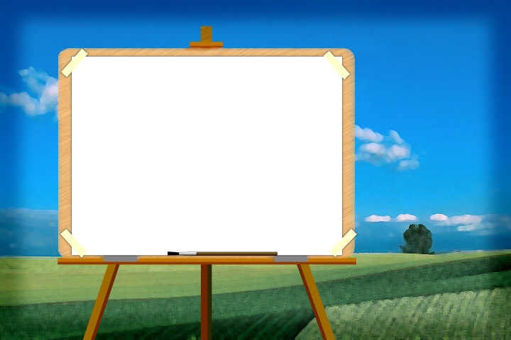
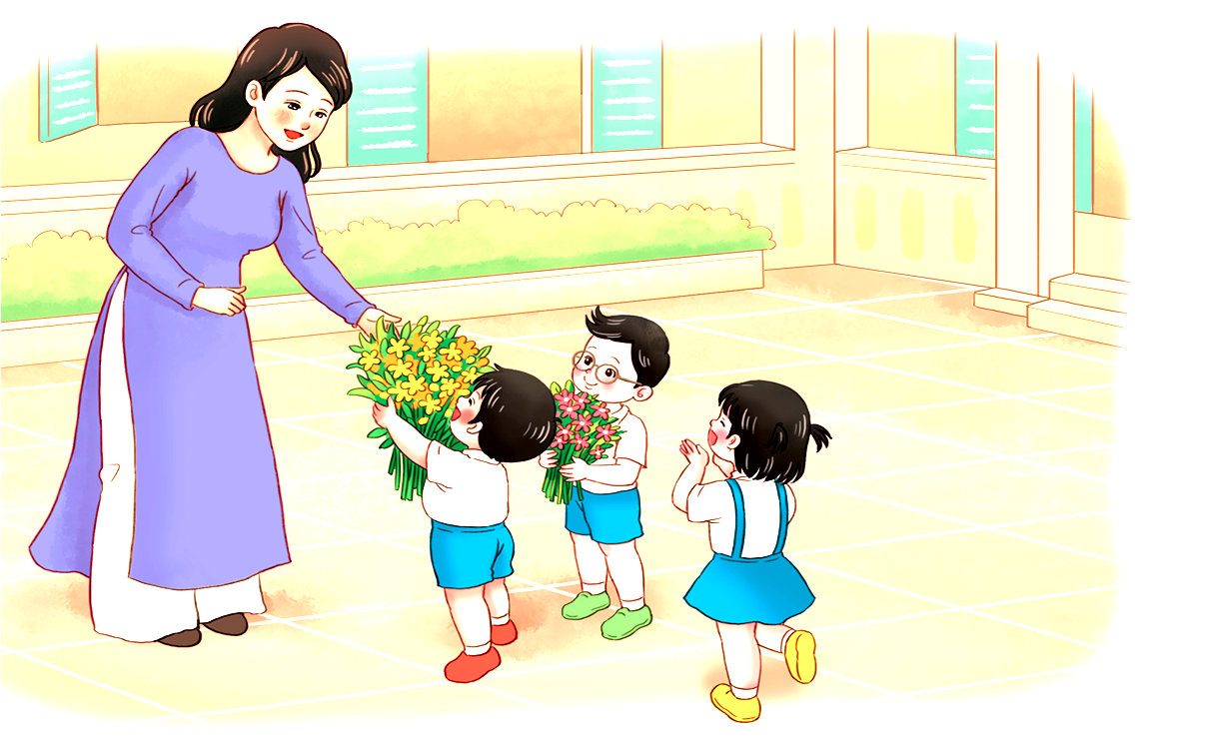
Ôn hát: Mẹ ơi có biết

